Slide 1




Bài 11:
PHÉP TRỪ TRONG PHẠM VI 10

Slide 2
Tiết 5

Slide 3

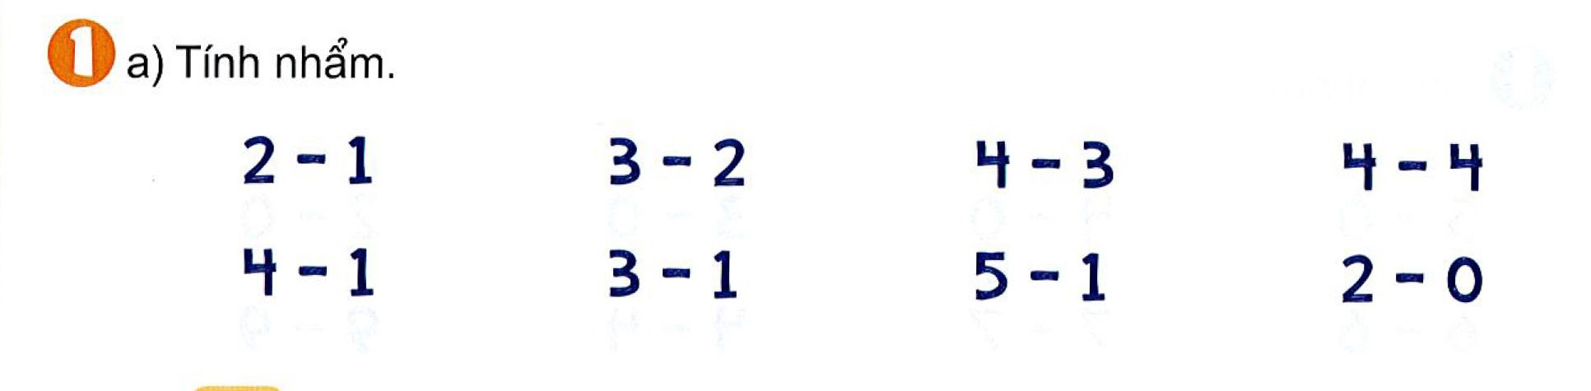
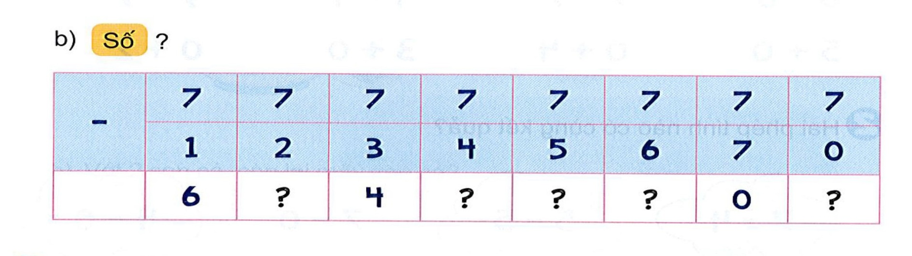
= 1
= 1
= 1
= 0
= 3
= 2
= 4
= 2
5
4
3
2
1
0
7

Slide 4

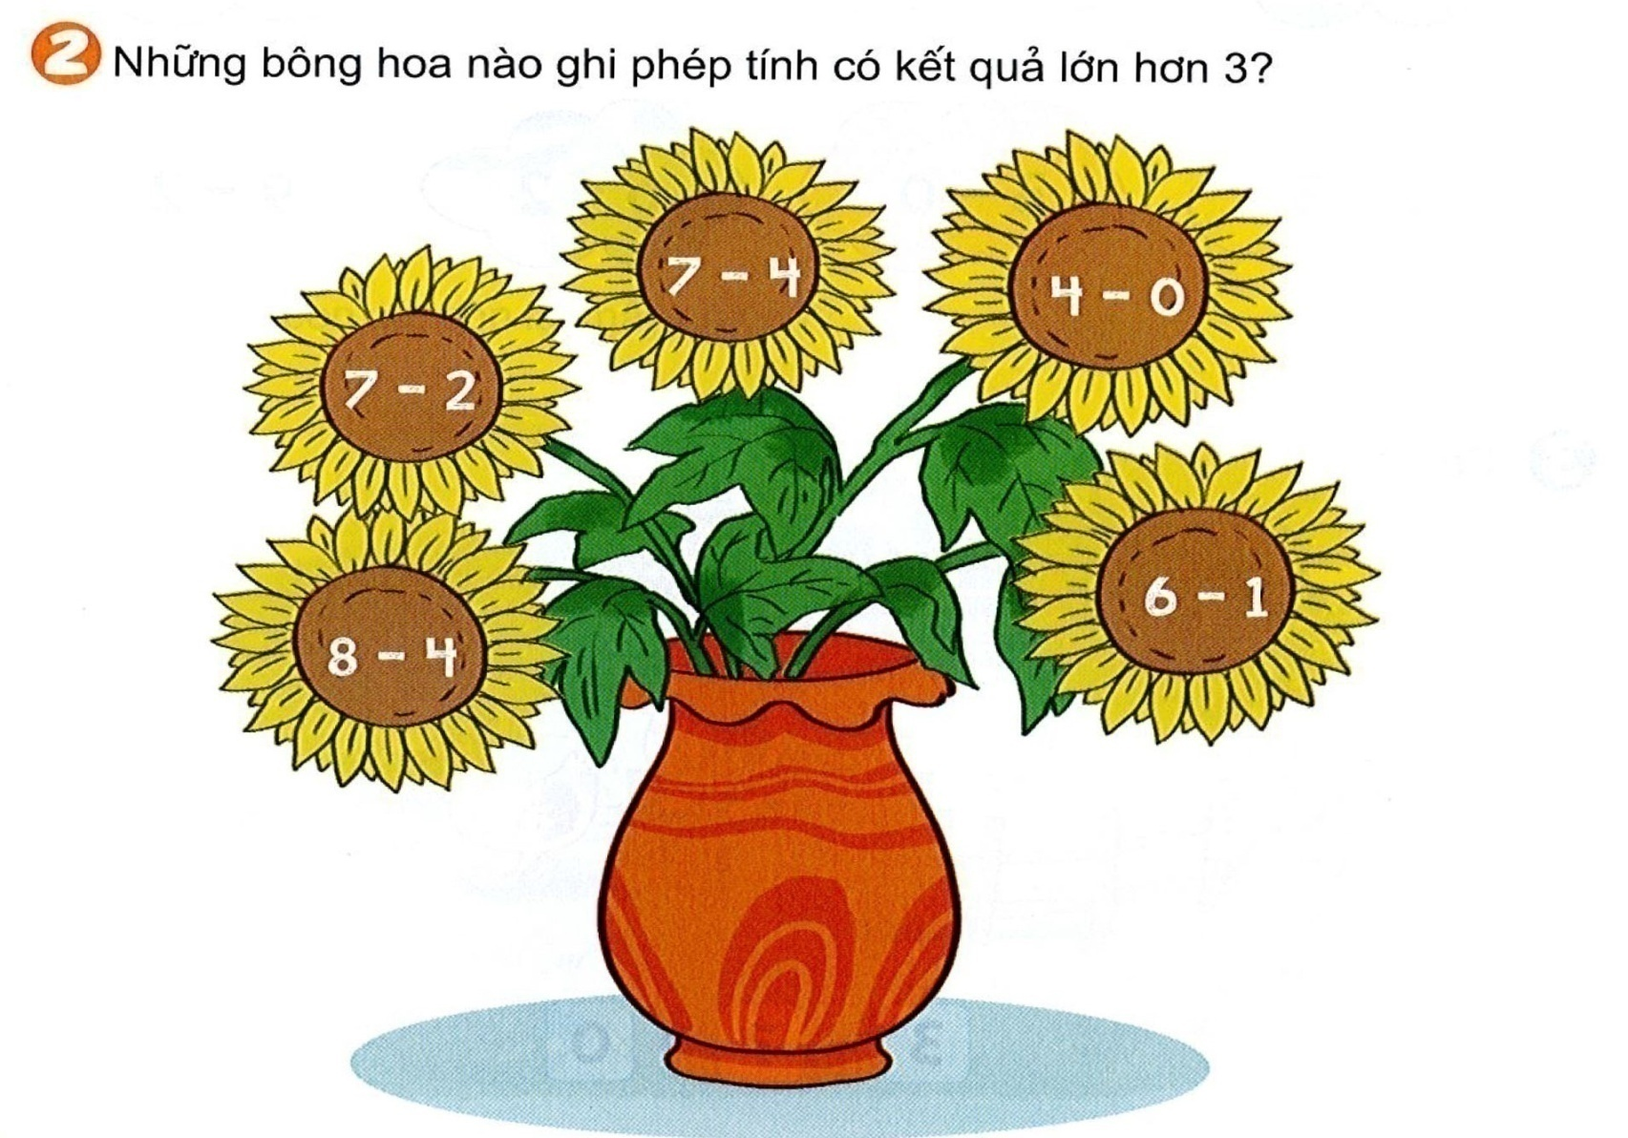


Slide 5
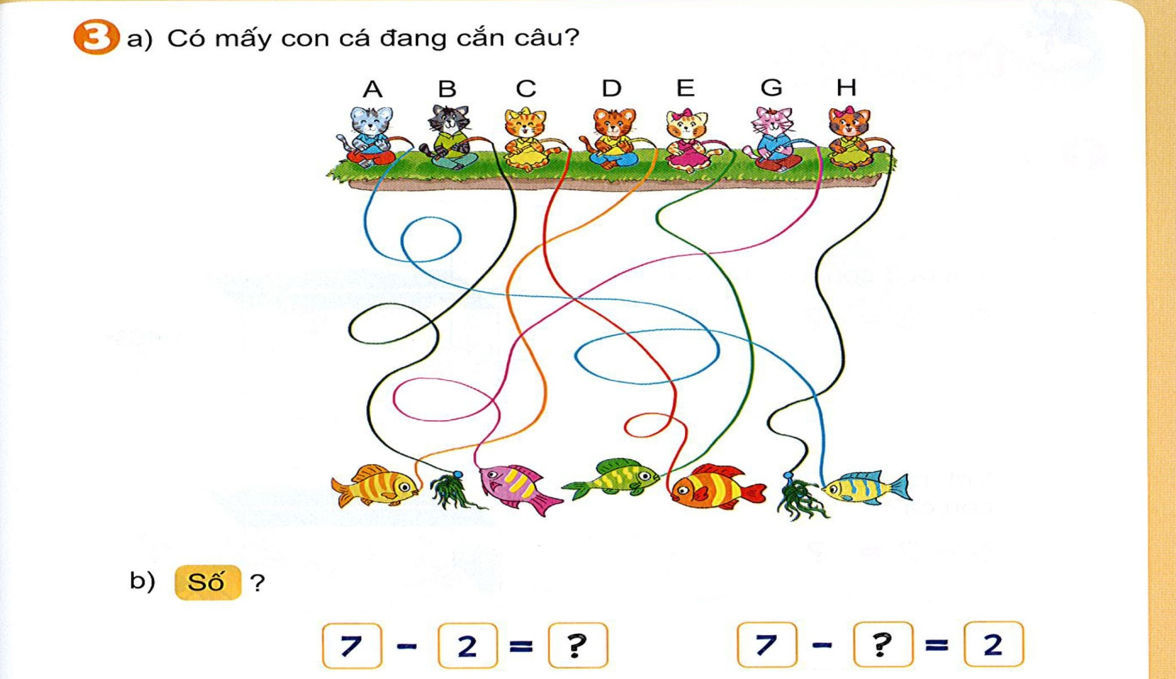
Có 5 con cá đang cắn câu
5
5

Slide 6
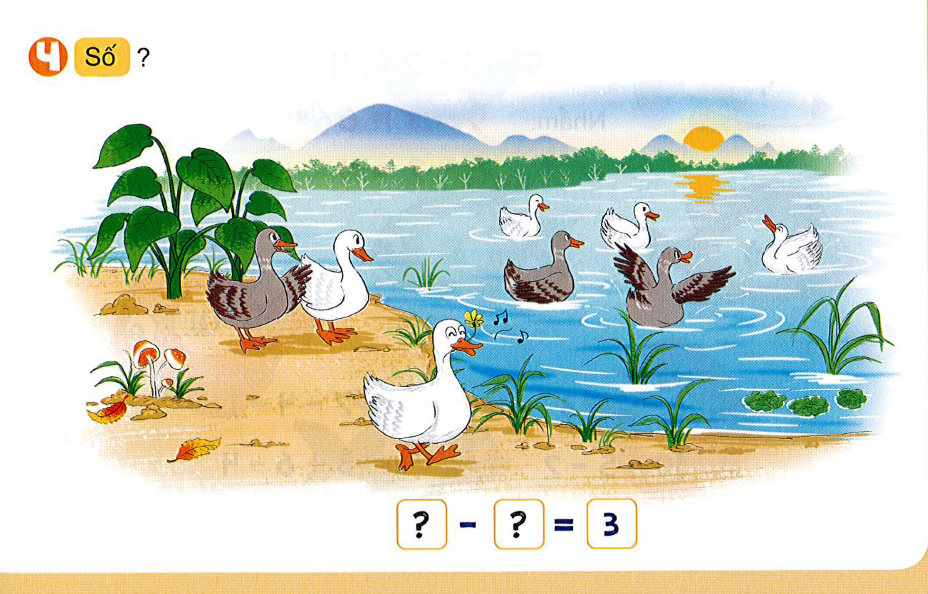
8
5

